Slide 1
EMOBOT :
robot empathique hackathon
Par les Mood Matrix
Composé de : Mohammed, Reda, Alexandre, Saeed et Sandy

Slide 2
Sommaire
01
02
03
Contexte
API d'analyse
API de chatbot
04
05
06
Base de données
Monitoring
Application

Slide 3
Contexte

Slide 4
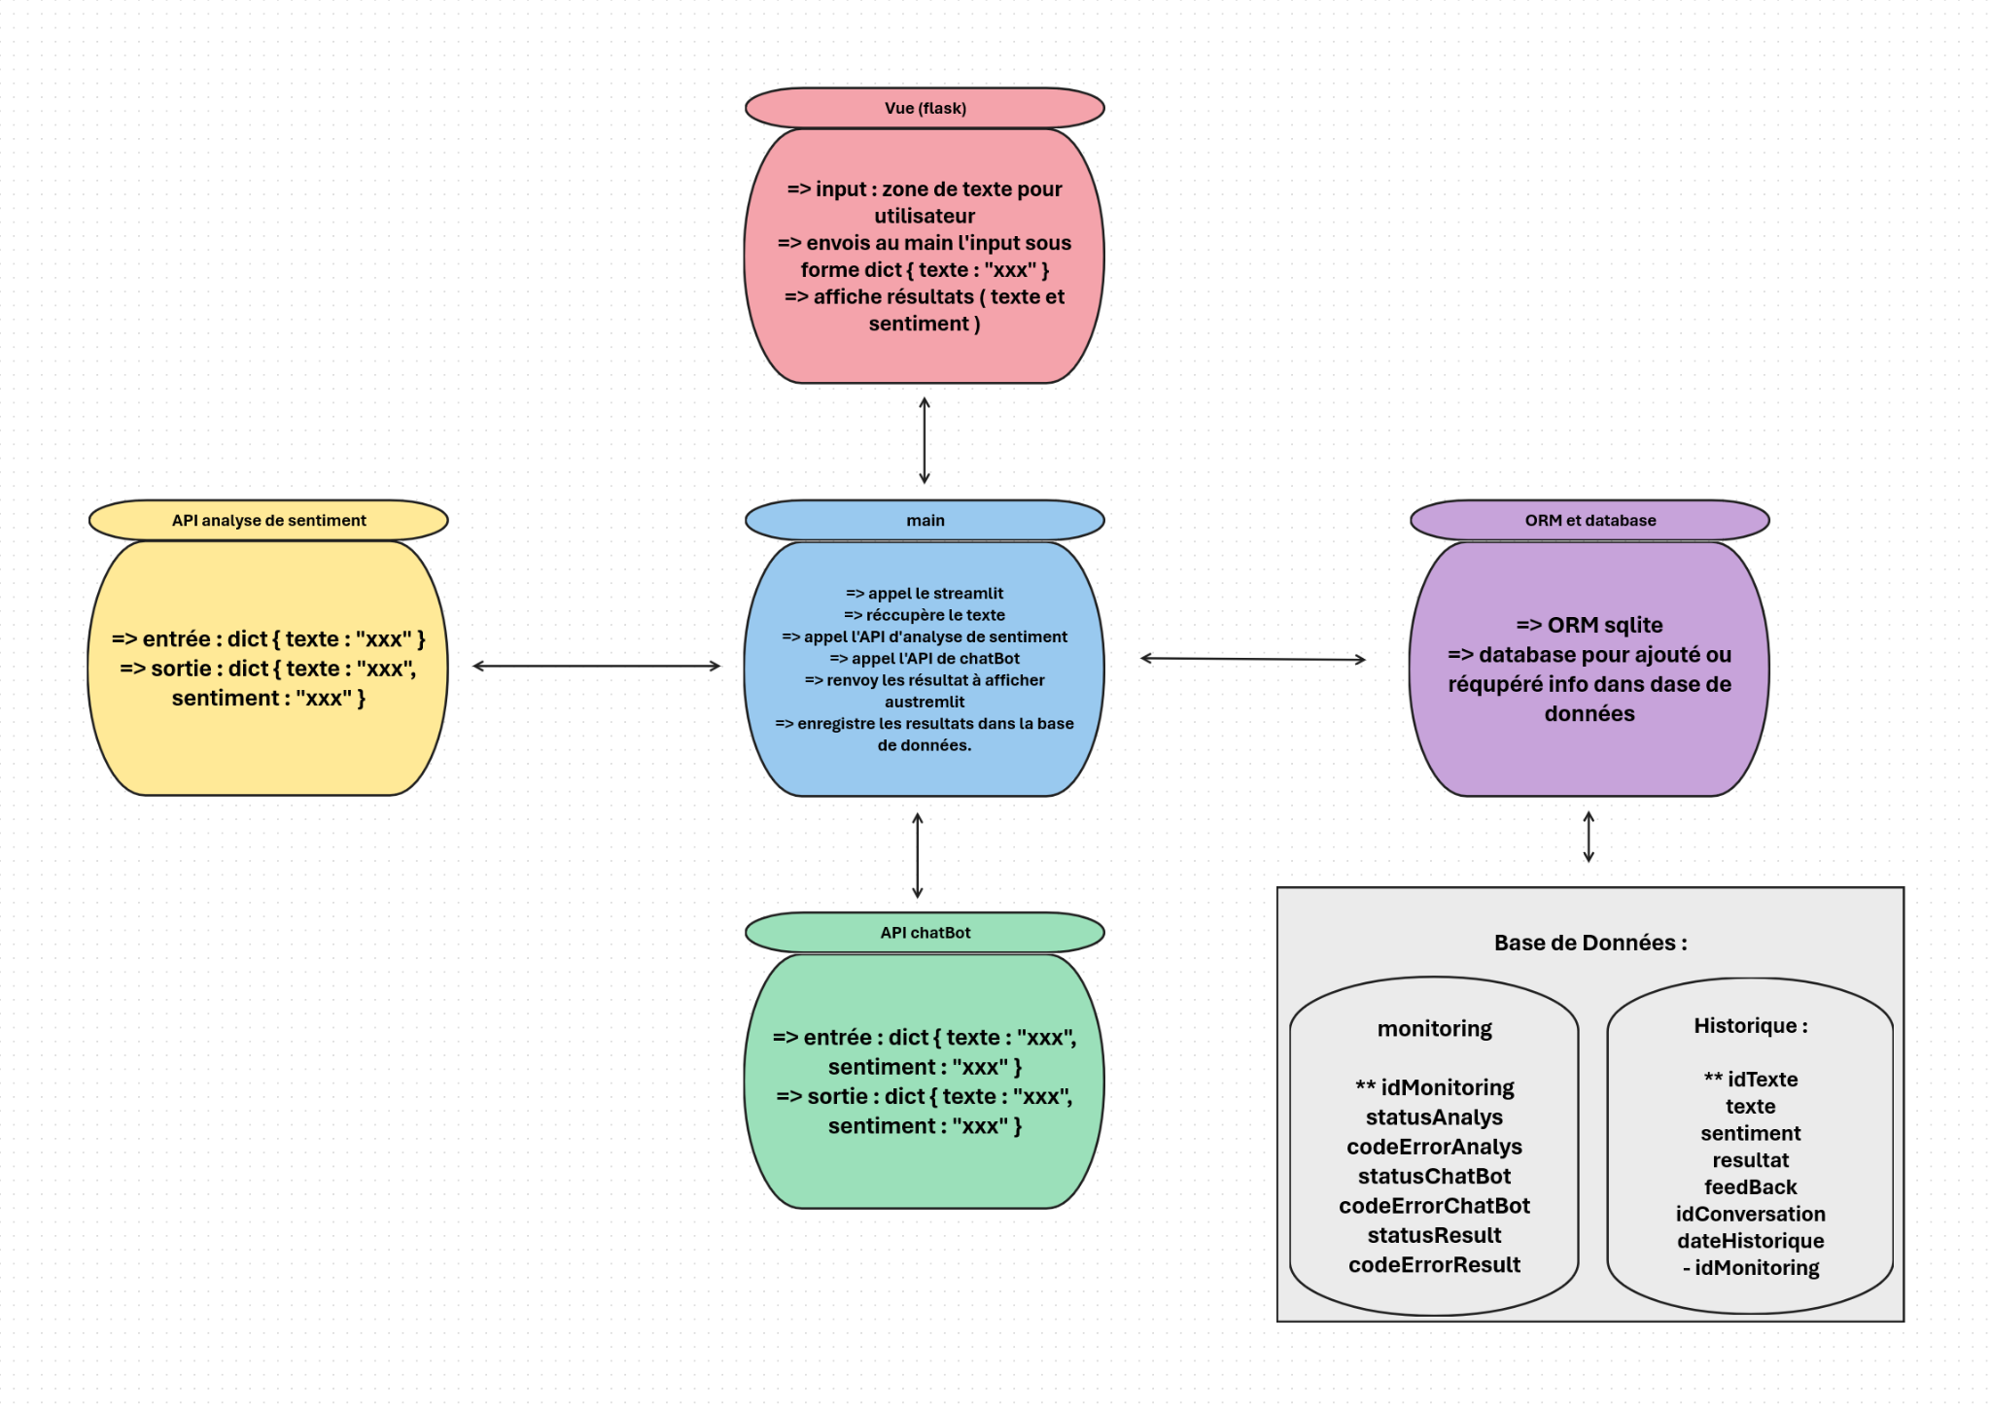
Contexte
Nous avons créé une IA capable d'interpréter les émotions à partir d’un texte et générer une réponse adapté à l'émotion.

Slide 5
La team
Mohammed
Alexandre
Reda
Saeed
Sandy
Chargé de l'API d'analyse de sentiment et chef de projet
Chargé de git et l'API d'analyse de sentiment
Chargé de l'API de chatbot et du trello
Chargé de l'interface utilisateur et Flask
Chargée de la base de données, de l'ORM et du contrôleur

Slide 6
Timeline
lundi
mardi
mercredi
jeudi
État de l’art
Création du dépôt git
Implémentation des différents modules
Implémentation et mise en commun
Préparation des livrables

Slide 7
Compétences visées
Compétences transversales :
C1 - Planifier le travail à effectuer individuellement
C2 - Contribuer au pilotage de l’organisation du travail individuel et collectif
C3 - Définir le périmètre d’un problème rencontré en adoptant une démarche inductive
C4 - Rechercher de façon méthodique une ou des solutions au problème rencontré
C6 - Présenter un travail réalisé en synthétisant ses résultats, sa démarche
C9 - Faciliter un temps de travail collectif en assurant une communication constructive entre les participants

Slide 8
Compétences visées
Compétences en développement en intelligence artificielle :
C5 - Développer une API
C7 - Identifier des services d’intelligence artificielle préexistants
C8 - Paramétrer un service d’intelligence artificielle
C9 - Développer une API exposant un modèle d’IA
C10 - Intégrer l’API d’un modèle ou d’un service d’intelligence artificielle
C11 - Monitorer un modèle d’intelligence artificielle
C12 - Programmer les tests automatisés d’un modèle d’IA
C14 - Analyser le besoin d’application d’un commanditaire intégrant un service d'intelligence artificielle
C15 - Concevoir le cadre technique d’une application
C16 - Coordonner la réalisation technique d’une application
C17 - Développer les composants techniques et les interfaces d’une application
C20 - Surveiller une application d'IA
C21 - Résoudre les incidents techniques

Slide 9
API : analyse de sentiments

Slide 10
Analyse de sentiments vs émotions
Analyse de Sentiment
Évalue le sentiment global dans un texte.
Classifie généralement en positif, négatif ou neutre.
Utile pour comprendre l'attitude générale envers un sujet.
Classification des Émotions
Identifie des émotions spécifiques comme la joie, la tristesse, la colère, etc.
Analyse les nuances émotionnelles dans le texte.
Permet une compréhension approfondie des émotions exprimées.

Slide 11
Classification d’émotions
VADER : Basé sur des règles, spécialisé pour les médias sociaux. (nltk.sentiment.vader)
TextBlob : Approche basée sur des lexiques pour attribuer des polarités
Stanford CoreNLP : Suite d'outils NLP avec analyse de sentiment.
FastText : Classification de texte pour l'analyse de sentiment. Python : fasttext.
Scikit-learn : Pour construire des modèles personnalisés d'analyse de sentiment.
RoBERTa (BERT) : Modèle de langage profond, adapté à l'analyse de sentiment. Implémentations Python : Hugging Face Transformers, TensorFlow, PyTorch.

Slide 12
API : Classification d’émotions
Détection de la langue
langdetect
Traduction en anglais
deep_translator
Classification d’émotions
EmoRoBERTa

Slide 13
API : Chatbot

Slide 14
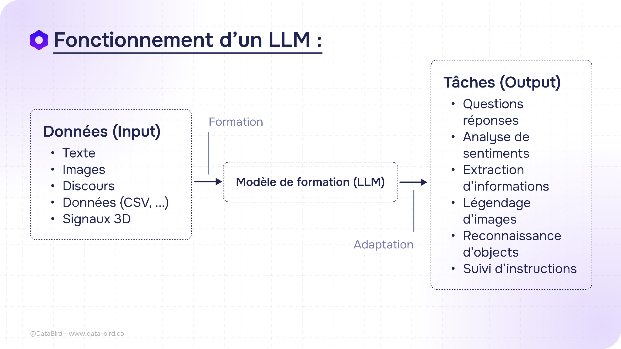
Un LLM c’est quoi?
Large Language Model
Capable de reconnaître du texte et d’en générer
Entraîné généralement par un apprentissage non-supervisée

Slide 15

API : Chatbot
Plusieurs critères attendus
Comprend le français et l’anglais
Converse de manière interactive
Adapte sa réponse en fonction du sentiment du message écrit par l’utilisateur

Slide 16


Je me sens “émotion”

Slide 17



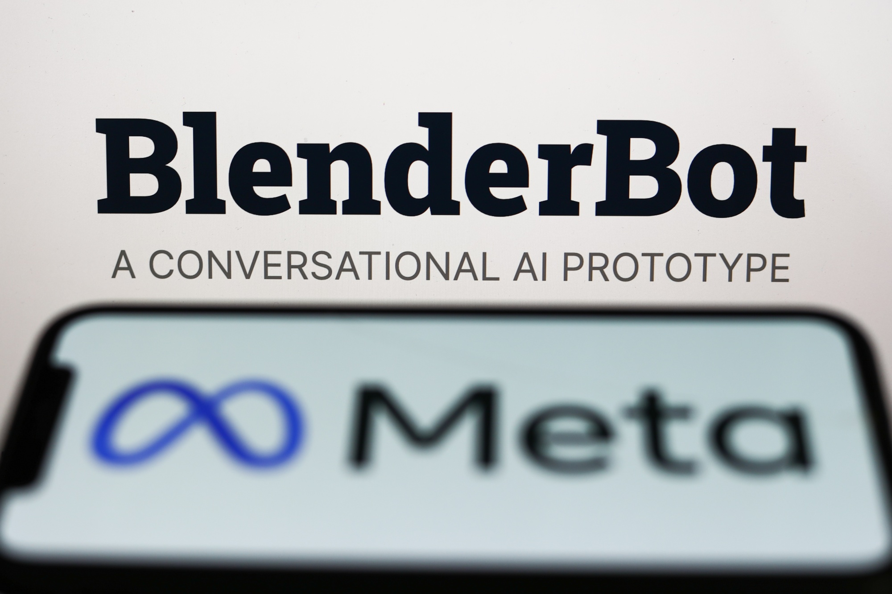


Slide 18


Slide 19
Base de Données

Slide 20
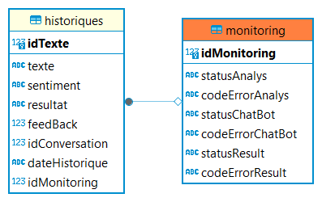
Base de données

Slide 21
Base de données
class Historiques ( Base ):
__tablename__ = "historiques"
idTexte = Column(Integer, primary_key=True, autoincrement=True)
texte = Column(VARCHAR())
sentiment = Column(VARCHAR())
resultat = Column(VARCHAR())
feedBack = Column(Boolean)
idConversation = Column(Integer)
dateHistorique = Column(DateTime)
idMonitoring = Column(Integer, ForeignKey('monitoring.idMonitoring'))
# Définir la relation avec la table "Monitoring"
monitoring = relationship("Monitoring", back_populates="historiques")

Slide 22
Base de données
class Monitoring ( Base ):
__tablename__ = "monitoring"
idMonitoring = Column(Integer, primary_key=True, autoincrement=True)
statusAnalys = Column(String(50))
codeErrorAnalys = Column(String(500))
statusChatBot = Column(String(50))
codeErrorChatBot = Column(String(500))
statusResult = Column(String(50))
codeErrorResult = Column(String(500))
# Définir la relation avec la table "Historiques"
historiques = relationship("Historiques", back_populates="monitoring")

Slide 23
Monitoring

Slide 24
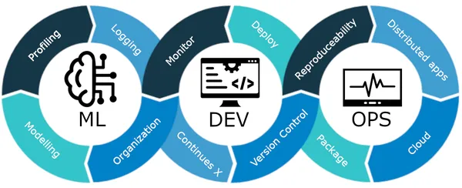
Monitoring
La table monitoring permet un suivi des problème éventuelle de l'application
Teste l'API d'analyse de sentiment
Teste l'API de génération de texte

Slide 25
L'application web

Slide 26
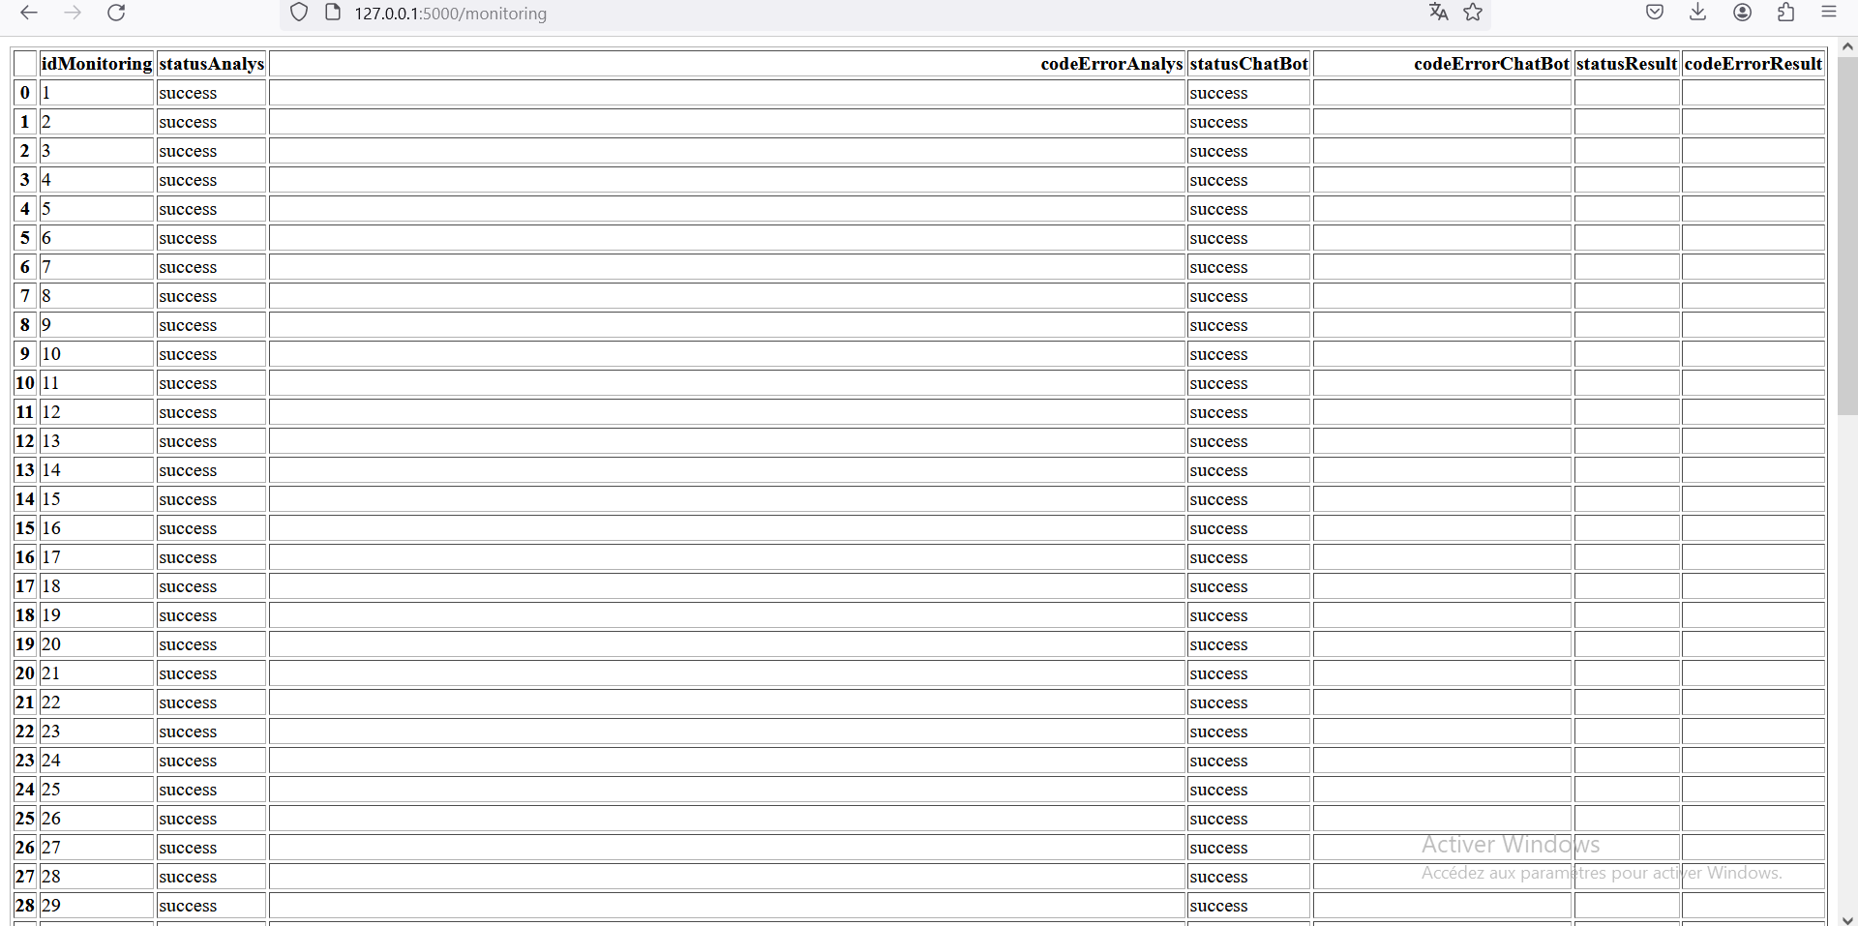
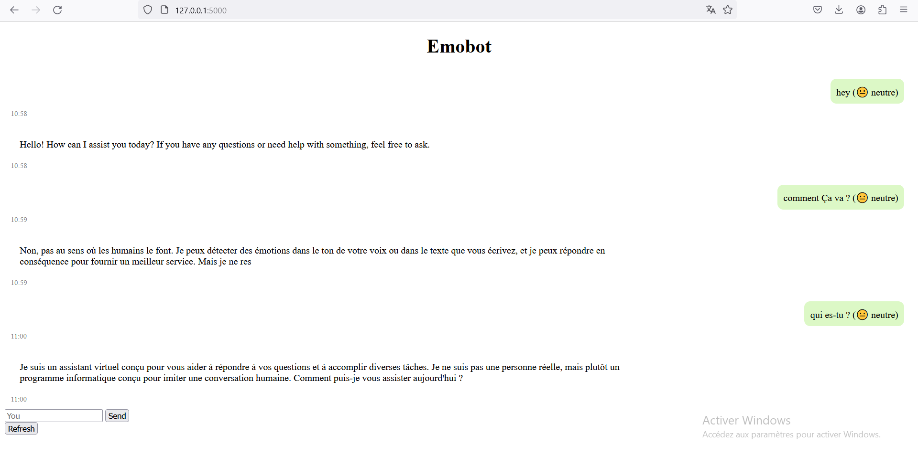

Slide 27
Pistes d'amélioration

Slide 28
Pistes d'amélioration
Nous avons commencé à implémenter le feed back, mais pas encore intégré à l'application
Possibilité si plus de temps d’entraîner notre propre modèle de génération de texte en fonction d’un dataset basé sur les émotions
Intégration de llama 3

Slide 29
Merci de votre attention
Des questions ?

